Slide 1
BILAN D’ACTIVITÉ 2024

Slide 2
En 2024…
1 site internet 🡺 300 visiteurs / mois
958 abonnés Linkedin 🡺 4 à 6 articles par mois
2 lettres d’information “Grand Est, terre de mécénat 🡺 400 abonnés
20 adhérents et partenaires actifs
1 plate-forme collaborative
20 interventions et événements 🡺 1 000 personnes touchées en direct

Slide 3
Développement du réseau
Recrutement d’adhérents et contacts partenaires
Acteurs publics et privés
Fondations et entreprises
Levée de fonds : AFF et Admical
Accompagnement de projets : CRESS, DLA et Mouvement associatif
Têtes de réseau : Grabuge, Plan d’Est, Interbibly, Tiers-Lieux, Maisons des associations, Réseaux d’entreprises (entreprises pour la cité, les entreprises s’engagent…)
Partenaires média : Club de la Presse, Les petites affiches…

Slide 4
Sensibilisation & accompagnement
Porteurs de projets
RDV, conseils et redirection
Sensibilisation et accompagnement :
partenariats DLA, mouvement associatif et têtes de réseaux
Réseaux professionnels et économiques
interventions, webinaires, rencontres
opportunités via réseaux des fondateurs (OEC, DRAC)
Forte demande de sensibilisation des mécènes et porteurs de projets
Outils de sensibilisation appréciés

Slide 5
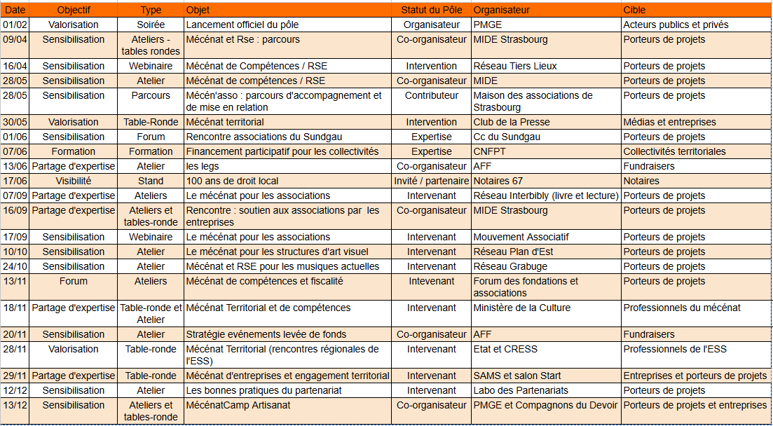
Événements et interventions
Notes:
lien tableau https://docs.google.com/spreadsheets/d/17yAqjacMVQrIMHTaTbgKRfz2D_55boc7I6y3ErmWIMg/edit?gid=1140937874#gid=1140937874

Slide 6
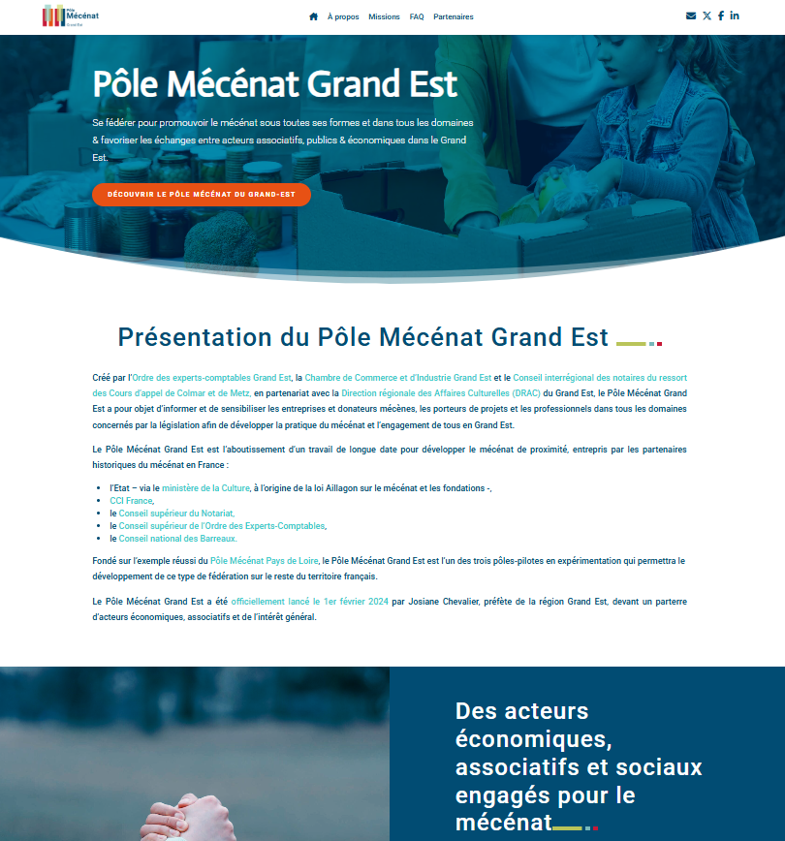
Site internet
Mis en ligne en mai 2024
300 visiteurs par mois
Page d’accueil donnant une synthèse des informations principales
A permis un référencement du Pôle et une visibilité importante
Informations principales disponibles
Visibilité du Pôle
Partenariat avec Hara Consulting :
optimisation du contenu et du référencement
préparation de la V2 plus détaillée
tarif partenaire + grande disponibilité

Slide 7
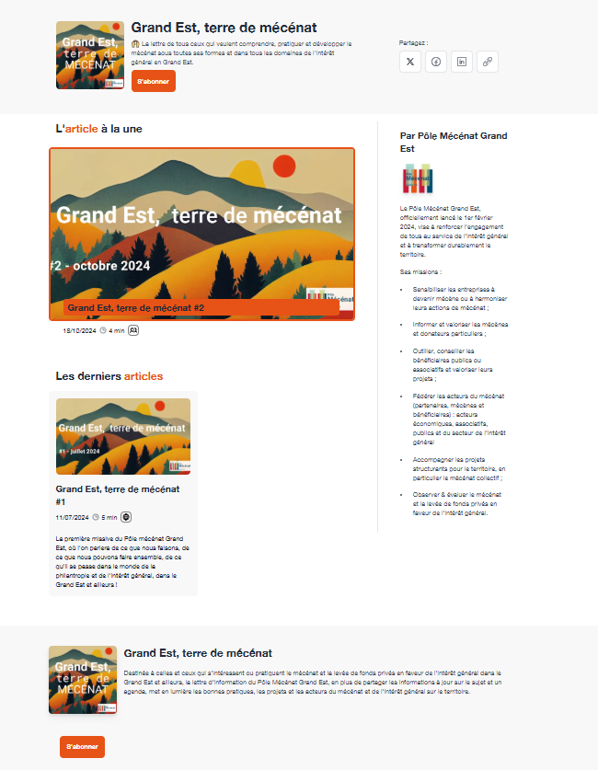
Lettre d’information
2 éditions en 2024
400 lecteurs
Taux d’ouverture : 85%
Rédigée avec la veille quotidienne et les retours du terrain
Appréciée pour son contenu par les lecteurs et les acteurs
Rubrique la plus consultée : appels à projets
L’outil le plus direct de contact avec les acteurs du mécénat

Slide 8
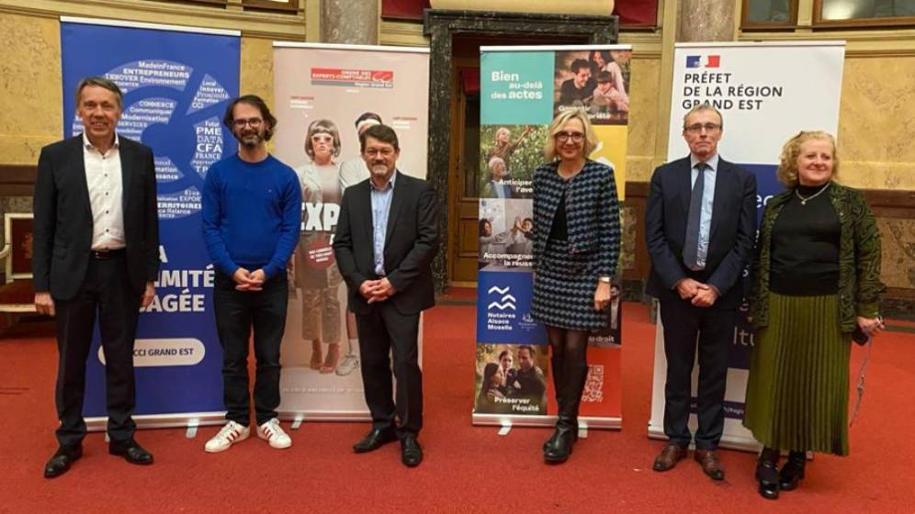
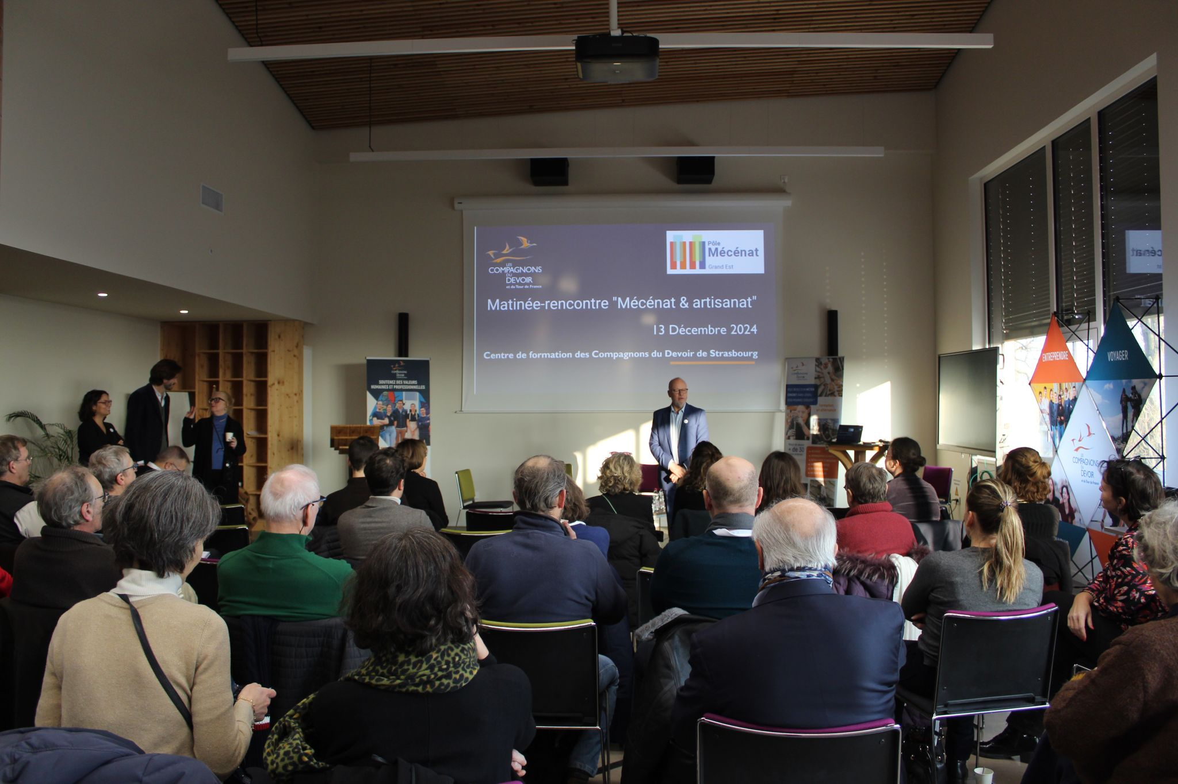
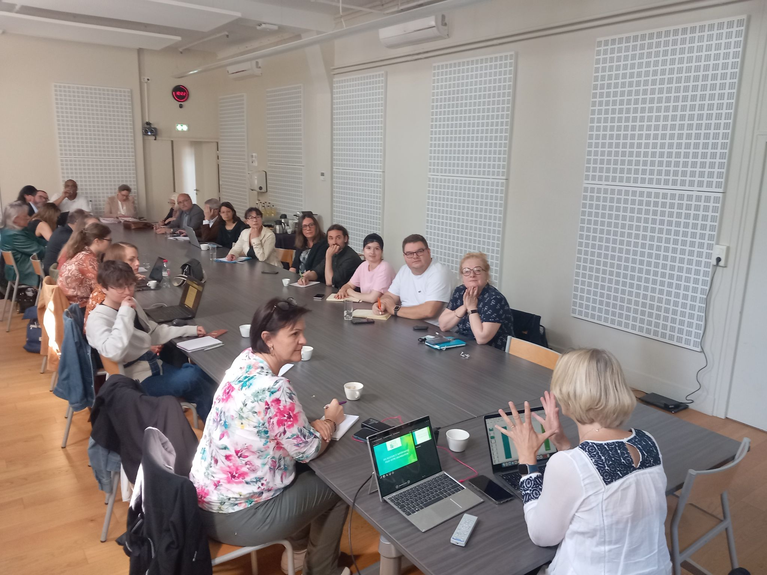
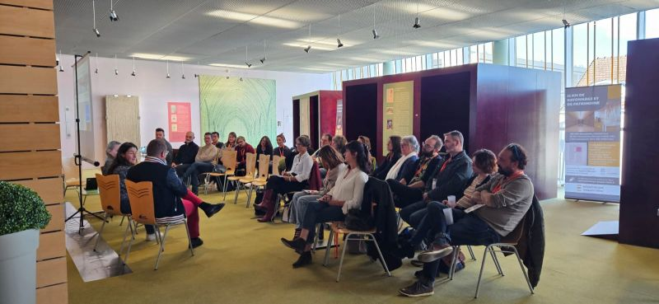
Evénements et interventions
Les événements et collaborations ont permis de :
faire connaître le Pôle et de légitimer son positionnement
partager l’expertise des membres
développer le réseau et recruter des membres actifs
Des opportunités de collaboration et idées d’actions sont apparues :
nouveaux événements et interventions,
collège : entreprises mécènes
parcours d’accompagnement pour les porteurs de projets
permanences d’experts
outils spécifiques (kits, fiches actions, etc)
nouveaux partenariats (CRESS, têtes de réseaux…)

Slide 9
ACTIONS 2025

Slide 10
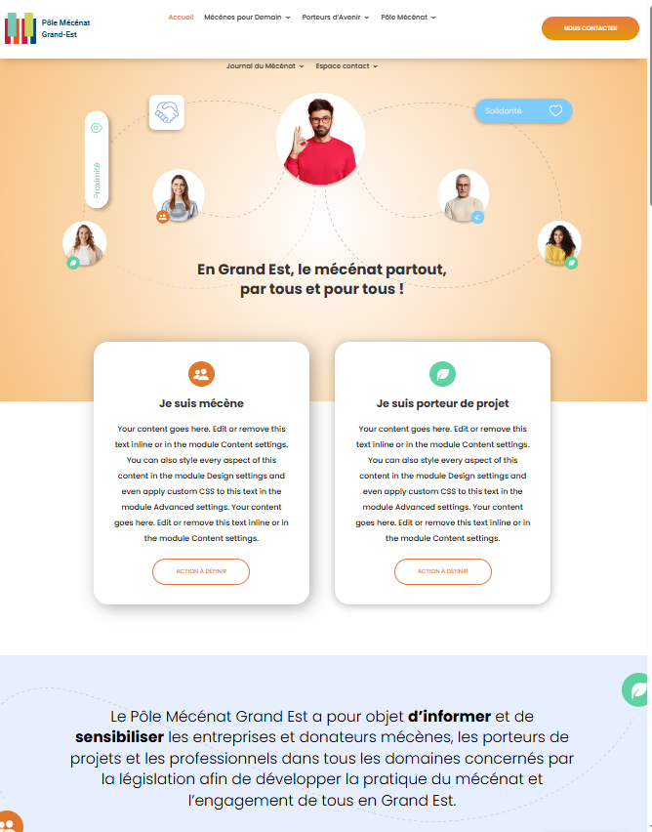
Site internet
Développement d’un site optimisé pour répondre aux demandes d’information récurrentes et optimiser les contacts et la diffusion RS
Présentation du mécénat par cibles
Questions fréquentes
Ressources
Calendrier du mécénat
Partie Blog :
Articles de fond
Informations et retours sur les actions du Pôle
Contenus éditoriaux rédigés par les membres fondateurs, adhérents et partenaires (portraits, études de cas, synthèses d’études, appels à projets…)
Notes:
Accueil - Pôle mécénat Grand-Est

Slide 11
Lettre d’information
Augmentation du nombre de publications avec la rédaction d’articles sur le site par les adhérents et membres du Pôle

Slide 12
Communication
Réseaux sociaux
Linkedin uniquement - abandon de X et FB
Augmentation de la régularité de publication
calendrier éditorial partagé
lien avec les contenus éditoriaux du site
Outils de communication complémentaires
Kakémonos, flyers, affiches
Partenariats
Médias : radios, presse consulaire, économique…
Evénements :
co-animation ou interventions dans instances existantes partenaires (salons CCI, bizz and buzz…)
rencontres, parcours avec MDAS, DLA…

Slide 13
Développement
Recrutement de membres actifs
via les membres fondateurs, dans toute la région
via les adhérents actuels et actifs => ambassadeurs
via les partenaires et interventions
Animation
Via plate-forme et rencontres et événements
Visios des membres (rdvs réguliers)
Groupes de travail : communication, études, outils…
Calendrier éditorial partagé
articles de fonds, actions, valorisations
Collèges par cible (entreprises, particuliers, accompagnement…)
1er collège de grands mécènes proposé par le Crédit Agricole Alsace-Vosges
un espace “neutre” d’échanges entre pairs
Construction d’outils et actions dédiés (ex : kit du mécène, cartographie…)
A valider : intégration Copil du responsable collège ?
Partenariats
Finalisation AFF, Admical
Développement autres partenaires régionaux
MDAS + DLA + Mouvement associatif (conventions ?)
Pôle garant de la qualité des accompagnements
CRESS : nouveau fondateur ?

Slide 14
Événements et interventions
Evénements mécénat transfrontalier (partenariat Fondation de France)
Observatoire : présentation Etudes Admical, CFF dans chaque ancienne région
Formation interprofessionnelle (avocats, notaires et experts comptables)
Professionnalisation des porteurs de projets :
parcours, permanences-conseil (à la MDAS de Strasbourg) expertise
sensibilisations et rencontres
Création d’outils (fiches, quizz, présentations…)
Développement des sensibilisations des entreprises :
via les instances et opportunités des différents partenaires
via les membres du Pôle “ambassadeurs”
Mise en relation :
plate-forme ESSOR : Appels à projets, propositions mécénat entreprise, projets “prêts à mécéner”...
Mécénat collectif :
remontées projets de structures de mécénat territorial (PTCE, départements…) et accompagnement ou participation instances (Fondation de France, CFF, Entreprises pour la cité, Rameau…)
Incubateur OpenLab d’Admical, Fonds de dotation territoriaux…

